Slide 1
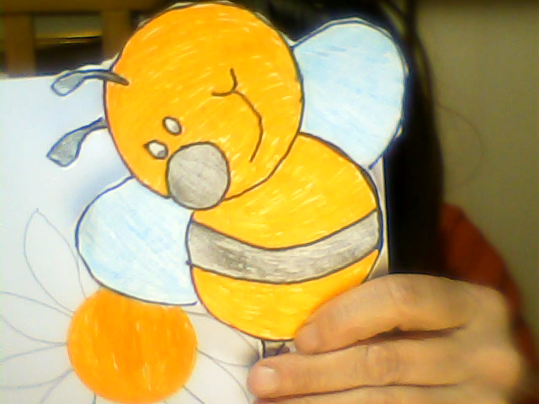
CLICCA QUI PER VEDERE ASCOLTARE IL VIDEO

